Slide 1
秦皇岛车友来试驾场地
秦皇岛车友来试驾场地面积38000平方米，临海150米，周边配套设施完善，参阅自然地形建设成40多项集乡村、省级、漂移场地及越野全路况，公园已成为车商深度试驾、培训、新车发布与体验式营销的平台，已赢得众多汽车品牌厂商、经销商青睐，并带动相关品牌的销售。

Slide 2
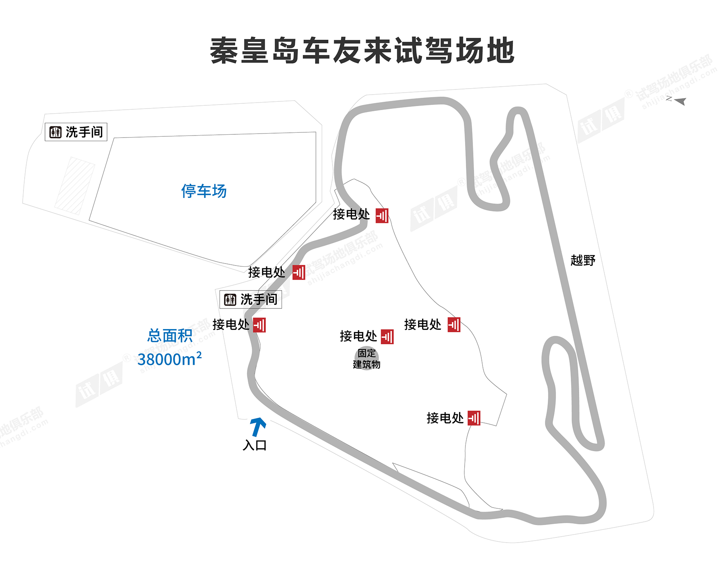
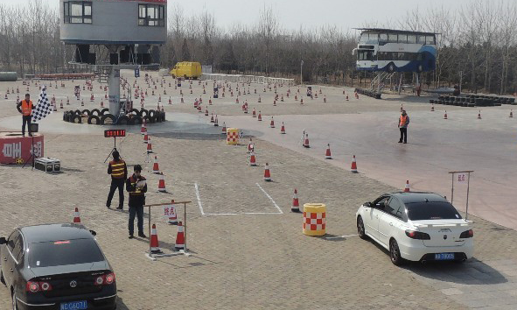
秦皇岛车友来试驾场地
场地费用：6万/天
场地面积：试驾场地面积38000㎡ 方砖地面
供电供水：380v/100kw 方便接水 固定洗手间
配套设施：停车位 越野场地

Slide 3
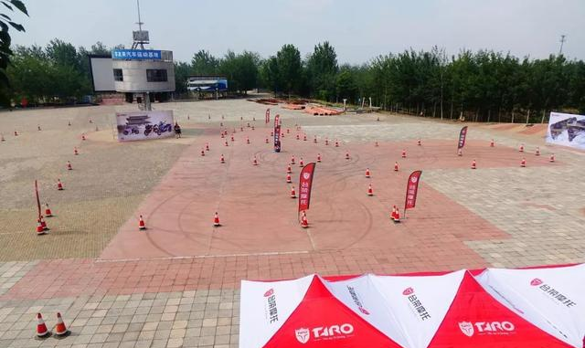
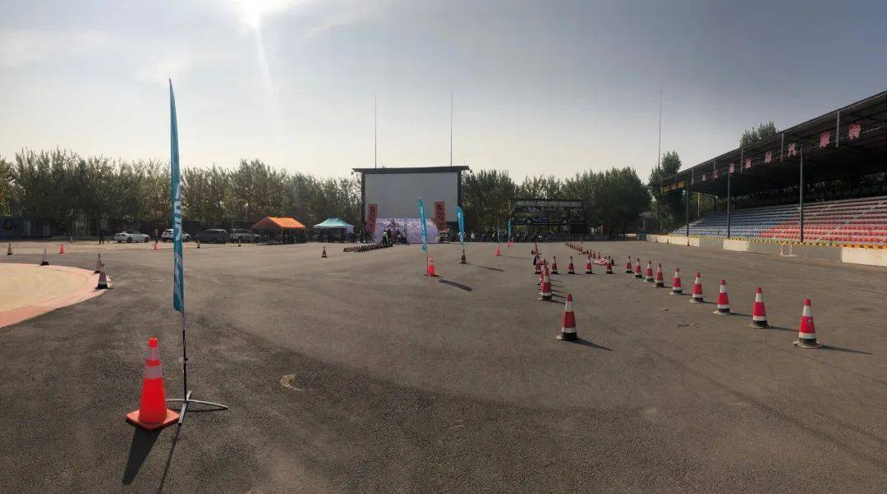
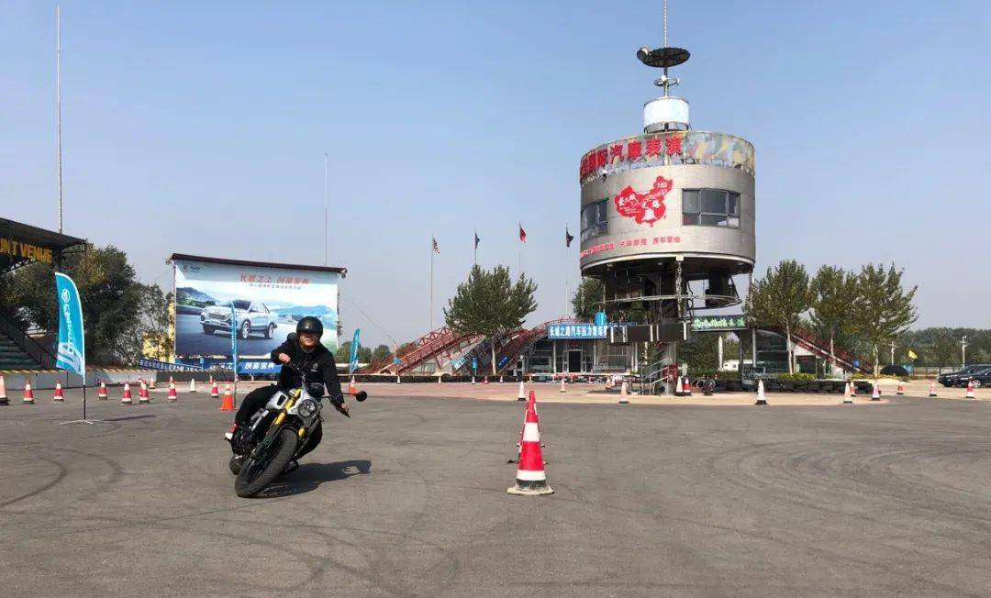
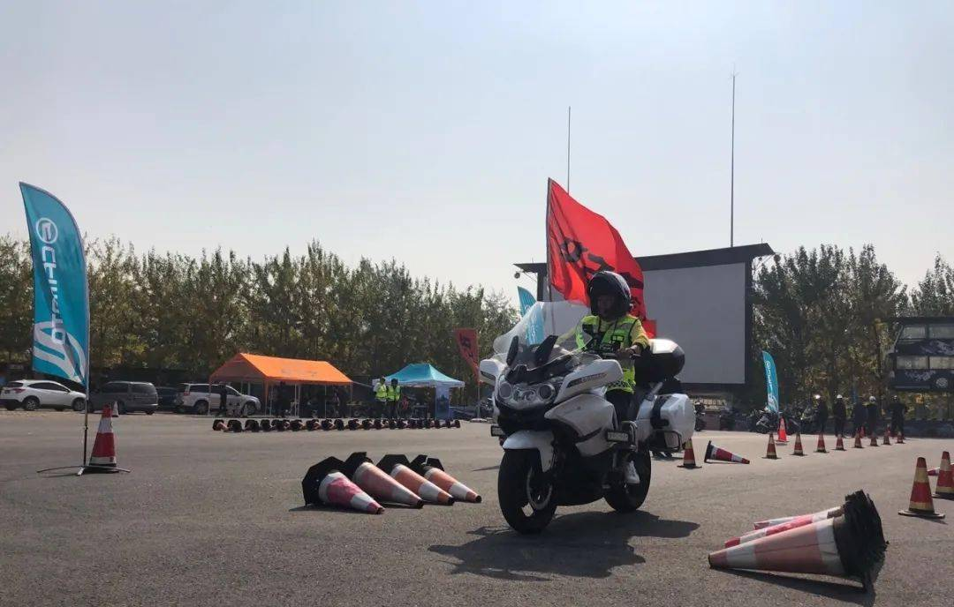
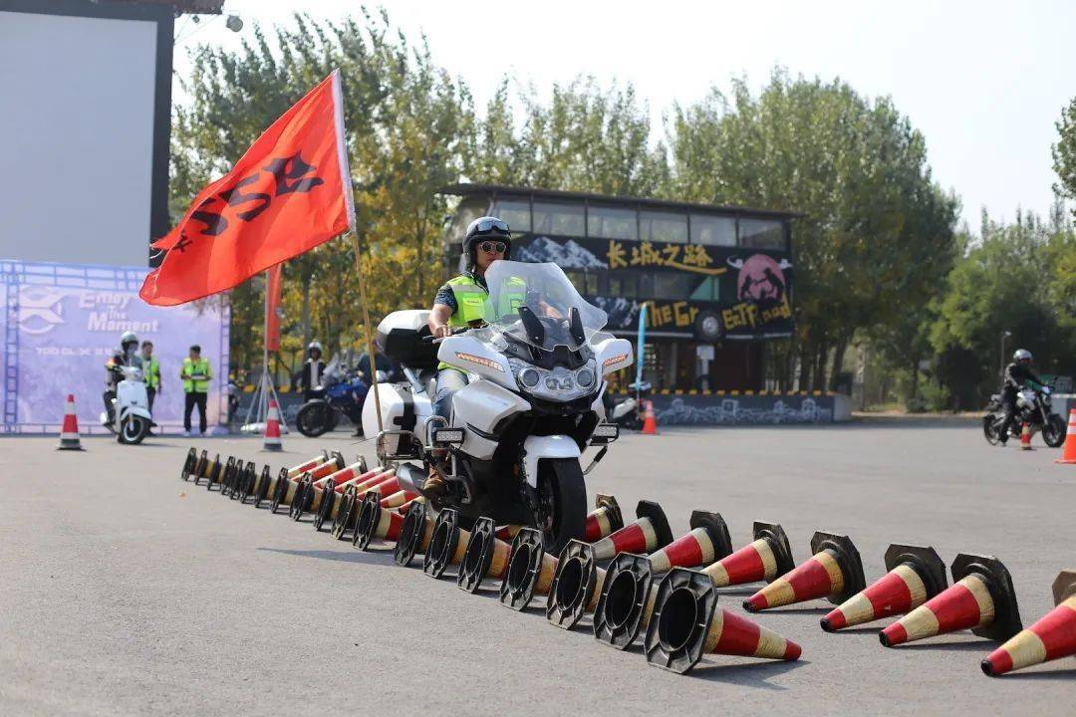
台荣探路者试驾会
大众试驾会
春风摩托 700CL-X 试驾会
春风摩托 700CL-X 试驾会
春风摩托 700CL-X 试驾会
春风摩托 700CL-X 试驾会

